Slide 1
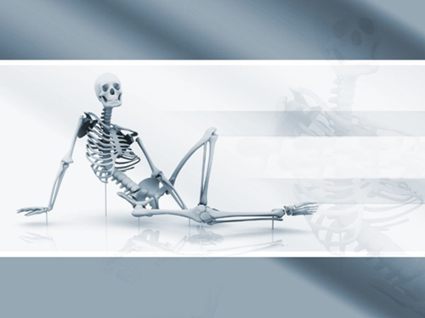
Вплив фізичних вправ на кровоносну та дихальну систему
Виконали: Бондаренко Георгій, Закревський Кирило, Козир Ірина, Фішензон Ілля.

Slide 2
Науковий апарат дослідження
Мета роботи: дослідити вплив фізичних навантажень на судинну і дихальну системи.
Предметом дослідження зміни показників гомеостазу за різних станах організму.
Об’єкт дослідження: гомеостаз організму підлітків.

Slide 3
Науковий апарат дослідження
Завдання:
- Обґрунтувати вплив статичного та динамічного навантаження на м’язи;
- Провести тренування школярів, які займаються спортом і тими, що ні;
- Визначити, яке навантаження раніше вплине на втому м’язів;
- Визначити, який вплив на кровоносну і дихальну системи сприяють фізичні навантаження;
- Зробити математичну обробку даних і порівняти показники між досліджуваними групами учнів.

Slide 4
Фізичне навантаження
Фізичне навантаження - ступінь інтенсивності і тривалість м'язової роботи, яка визначається величиною енергетичних витрат організму, що розвивають потужність або вироблену роботу. Воно полягає у скорочені і розслаблення м’язів.

Slide 5
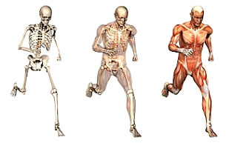
Опорно-рухова система
В організмі людини існують три види м’язової тканини: скелетна, серцева та стінок внутрішніх органів (гладка). Разом із кістками вони виконують рухи у просторі.

Slide 6
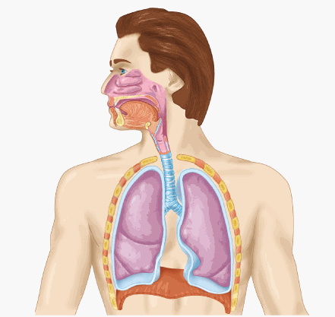
Дихальна система
Дихання – невід’ємна частина життєдіяльності людини. Завдяки ньому відбувається поглинання організмом кисню і виділення з нього вуглекислого газу.

Slide 7
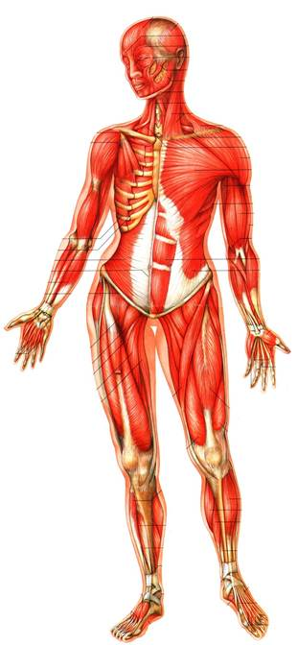
М’язи
М'язи, або мускули — органи тіла тварин і людини, що складаються з м'язової тканини, здатної скорочуватися під впливом нервових імпульсів.

Slide 8
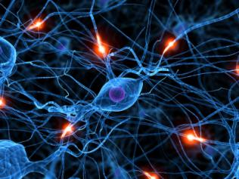
Метаболізм
Метаболізм, або обмін речовин, - хімічні перетворення, які відбуваються від моменту надходження поживних речовин в живий організм до моменту, коли кінцеві продукти цих перетворень виділяються в зовнішнє середовище.

Slide 9
Попередні дослідження
l1
l2
l1 ˃ l2
міофібрили
судини

Slide 10
Методи дослідження
Нами були досліджені наступні параметри :
Частота серцебиття;
Артеріальний тиск;
Життєва ємність легень;
Швидкість втоми м’язів при різних видах їх роботи.

Slide 11
Частота серцебиття

Slide 12
Життєва ємність легень (ЖЄЛ)

Slide 13
Артеріальний тиск

Slide 14
Швидкість втоми м’язів

Slide 15
Результати дослідження
Таблиця Фізіологічних показників підлітків, які займаються спортом.
ЖЄЛ, л |  | Витривалість м'язів |  | Тиск
стоячи | сидячи | статична | динамічна | до навантаження | після навантаження
3,2 | 2,9 | 44 | 51 | 127/78 | 134/81
4,1 | 3,9 | 58 | 66 | 115/66 | 150/71
3,7 | 3,5 | 68 | 113 | 96/54 | 98/55
4,1 | 4 | 40 | 49 | 125/75 | 139/83
2,8 | 2,1 | 51 | 45 | 103/56 | 135/77
2,8 | 2,1 | 300 | 660 | 109/58 | 122/61

Slide 16
Результати дослідження
Таблиця Фізіологічних показників підлітків, які не займаються спортом.
ЖЄЛ, л |  | Витривалість м’язів, с |  | Тиск, мм рт.с.
Стоячи | сидячи | статична | динамічна | до навантаження | після навантаження
3,5 | 3 | 64 | 56 | 107/62 | 145/66
3 | 3 | 37 | 30 | 104/75 | 115/75
3 | 2,8 | 32 | 24 | 102/73 | 134/78
3,9 | 3,8 | 66 | 108 | 113/81 | 143/84
2,8 | 2,6 | 36 | 44 | 90/70 | 131/72
3,5 | 3,2 | 32 | 40 | 121/71 | 135/75

Slide 17
Результати дослідження
Таблиця Частоти серцебиття.
№ п/п | категорії | У с14тані спокою | Відразу після навантаження | Через 1 хвилину після навантаження | Через 5 хвилин після навантаження
1 | Н.с. | 64 | 112 | 90 | 74
2 | Н.с. | 60 | 108 | 76 | 62
3 | Н.с. | 81 | 128 | 120 | 84
4 | С. | 94 | 134 | 115 | 98
5 | С. | 102 | 144 | 108 | 102
6 | Н.с. | 88 | 108 | 96 | 90
7 | С. | 80 | 84 | 80 | 82
8 | С. | 85 | 130 | 102 | 83
9 | Н.с. | 94 | 114 | 80 | 80
10 | Н.с. | 77 | 112 | 80 | 73
11 | Н.с. | 60 | 78 | 68 | 61
12 | Н.с. | 90 | 116 | 78 | 80
13 | С. | 73 | 106 | 91 | 85

Slide 18
Результати дослідження
Амплітуда коливань показників частоти серцебиття у досліджуваних груп у різні стадії навантаження

Slide 19
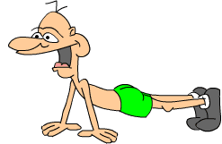
Результати дослідження
Середній показник витривалості м’язів досліджуваних груп

Slide 20
Результати дослідження
Амплітуда коливань артеріального тиску у досліджуваних груп у різні стадії навантаження

Slide 21
Висновки
Нами було виявлено, що динамічна робота полягає у постійному скорочені і розслабленні м’язових волокон. Основною функцією скелетних м’язів є рух тіла і окремих його частин у просторі. Динамічна робота менше впливає на втому м’язів.
Нами було з’ясовано, що статичне навантаження полягає у їх напруженні, але не скороченні. Через це швидкість їх втоми більша, аніж при динамічній роботі.
Визначено, що життєва ємність легень більша стоячи, бо у такій позі внутрішні органи знаходяться у більш вільному положенні.
У результаті проведеного нами експерименту нами було з’ясовано, що частота серцевих скорочень і тиск зростають після виконання фізичних вправ. Це пов’язано з потребою м’язів у більшій кількості енергії.
Фізичні вправи позитивно впливають на організм людини, прискорює процеси життєдіяльності. Працюючі м’язи отримують більше поживних речовин і кисню у працюючих м’язах відкриті 100% капілярів, а в непрацюючих – 10%. Під час фізичних навантажень скорочуються
Отримані данні являються науковим обґрунтуванням необхідності додаткових занять фізичною культурою у підлітків.
Ми створили рекомендації щодо фізичних навантажень для підлітків, які можуть використовуватися у загальноосвітніх закладах

Slide 22
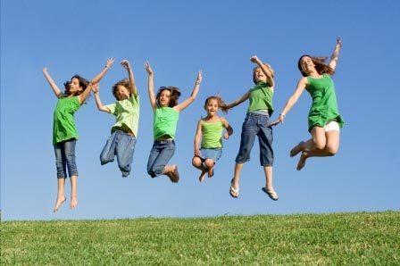
Рекомендації
Підліткам не варто займатися до 16 років важкою атлетикою , бо м’язова тканина ще не до кінця розвинута і буде підлягати змінам. Займаючись важкою атлетикою, виконується статична робота м’язів, що призводить до швидкої втоми і деструкції м’язових структур.
Тривалі заняття спортом призводять до втоми м’язів, тому навантаження на організм людини повинні бути дозовані. При м’язових навантаженнях м’язові волокна руйнуються, щоб м’язова маса збільшувалася. Потім їм потрібно не менше 48 годин, щоб вони відновилися у більшій кількості.
До 16 років підліткам варто займатися легкою атлетикою, плаванням тощо, бо при цьому виконується динамічна робота м’язів.

Slide 23
ДЯКУЄМО ЗА УВАГУ!

